Slide 1
Лекция 1
Общие термины, виды машинного обучения

Slide 2
История
1936 AT&T Bell Labs создает синтезатор речи.
1946 Представлен общественности компьютер ЭНИАК — сверхсекретный проект армии США.
1950 Алан Тьюринг (Alan Turing) создает Тьюринг тест для оценки интеллекта компьютера.
1952 Артур Самуэль, пионер в области искусственного интеллекта создает первую шашечную программу для IBM 701. В 1955 году Самуэль добавляет в программу способность к самообучению
1958 Фрэнк Розенблатт (Frank Rosenblatt) придумал Персептрон — первую искусственную нейронную сеть и создал первый нейрокомпьютер «Марк-1» . Издание New York Times назвало Персептрон: «эмбрионом электронного компьютера, который в будущем сможет ходить, говорить, видеть, писать, воспроизводить себя и осознавать свое существование».

Slide 3
История
1959 Марвин Минский (Marvin Minsky) стал одним из сооснователей лаборатории Массачусетского технологического института. Профессор Минский создал первую обучающуюся машину SNARC со случайно связанной нейросетью.
1963 Ларри Робертс (Larry Roberts) сформулировал тезисы компьютерного зрения в своей диссертации в MIT.
1967 Написан метрический алгоритм классификации (Метод k ближайших соседей). Алгоритм позволил компьютерам использовать простые шаблоны распознавания.
1979 В Стэнфордском университете Ханс Моравек (Hans Moravec) перестроил стэнфордскую тележку. Оснастил ее стереоскопическим зрением. Стэнфордская тележка — долгосрочный исследовательский проект, который проводился в университете в течении 20 лет с 1960 по 1980 гг.
1981 Gerald Dejong представляет концепцию, основанную на обучении (Explanation Based Learning).

Slide 4
История
1985 Терри Сейновски (Terry Sejnowski) создает NetTalk искусственную нейронную сеть.
1986 Дэвидом Румельхартом (David Rumelhart) и Робби Вильямсом был заново открыт и популяризирован алгоритм обратного распространения ошибки. Этот алгоритм также был получен другими учеными независимо друг от друга. Впервые он был предложен Полом Вербосом (Paul Werbos) в 1974 году.
1997 Компьютер Deep Blue обыграл чемпиона мира по шахматам Гарри Каспарова.
2006 Джеффри Хинтон (Geoffrey Hinton), ученый в области искусственных нейросетей, ввел в обиход термин «Глубинное обучение» (Deep learning).
2011 Эндрю Нг (Andrew Ng) и Джефф Дин (Jeff Dean) основали Google Brain.
2011 Суперкомпьютер IBM Watson, оснащенный системой искусственного интеллекта, одержал победу в телевикторине Jeopardy!. Его соперниками были маститые игроки Брэд Раттер (Bred Ratter) и Кен Дженнингс (Ken Jennings).

Slide 5
История
2012 В Google X Lab разработали алгоритм, позволяющий идентифицировать видиоролики, содержащие котов.
2012 Google запускает облачный сервис Google Prediction API для машинного обучения, помогающий анализировать неструктурированные данные.
2014 В Facebook изобрели программный алгоритм DeepFace для распознавания лиц. Точность алгоритма составила 97%.
2015 Amazon запустила собственную платформу машинного обучения — Amazon Machine Learning.
2015 Microsoft создает платформу Distributed Learning Machine Toolkit, который предназначена для децентрализованного машинного обучения.
2016 Программа AlphaGo, разработанная гугловской компанией DeepMind, выиграла в четырех играх из пяти у чемпиона мира по игре в го корейца Ли Седоля (Lee Se-dol)

Slide 6
Машинное обучение
Машинное обучение – это математическая дисциплина, находящаяся на стыке прикладной статистики, теории информации, вычислительной математики, дискретного анализа и численных методов оптимизации.
К основным задачам данной дисциплины относятся: классификация, кластеризация, регрессия, уменьшение размерности и прогнозирование.

Slide 7
Отличие машинного обучения от классического программирования
Classical algorithmic programming
Solution
Data
Answers
Machine learning
Answers
Data
Solution

Slide 8
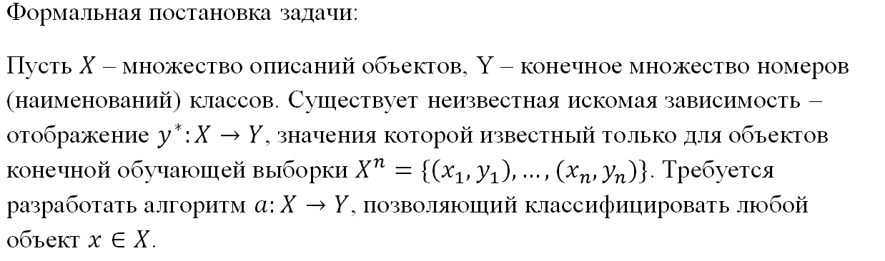
Классификация

Slide 9
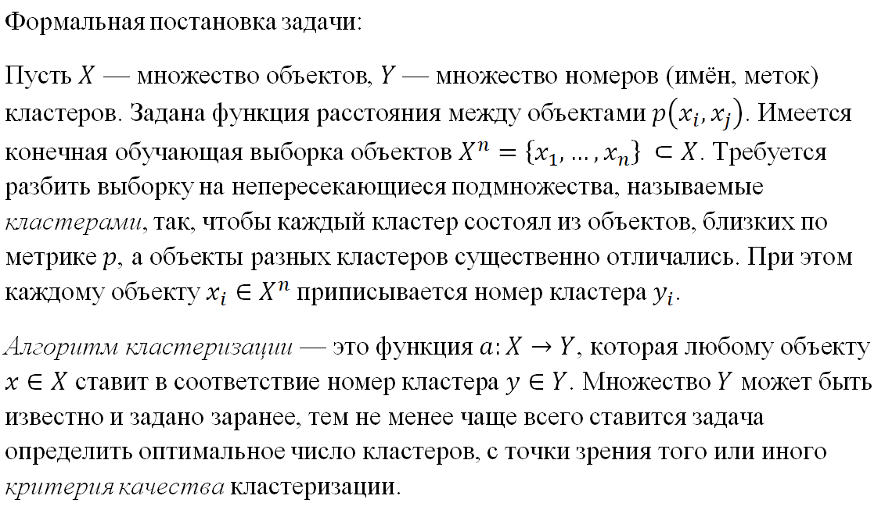
Кластеризация

Slide 10
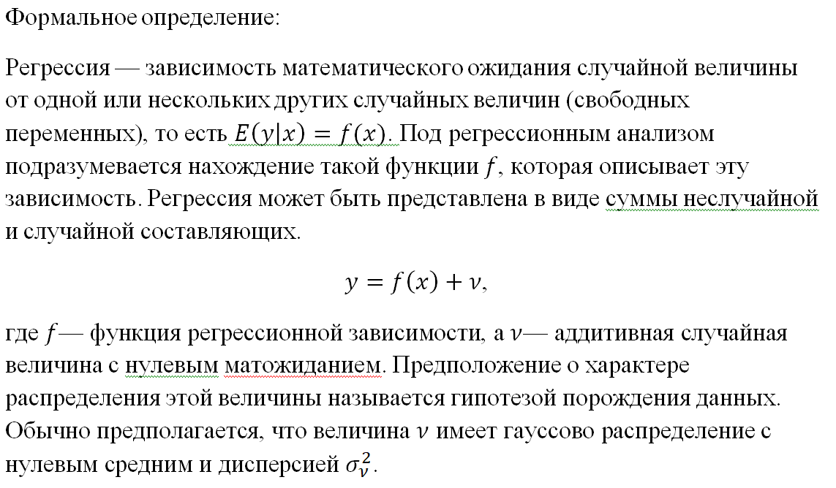
Регрессия

Slide 11
Уменьшение размерности
Дано конечное множество объектов, каждый из которых описан конечным числом признаков. Необходимо сформулировать алгоритм, позволяющий уменьшить количество описывающих признаков, не изменив при этом структуру множества объектов.

Slide 12
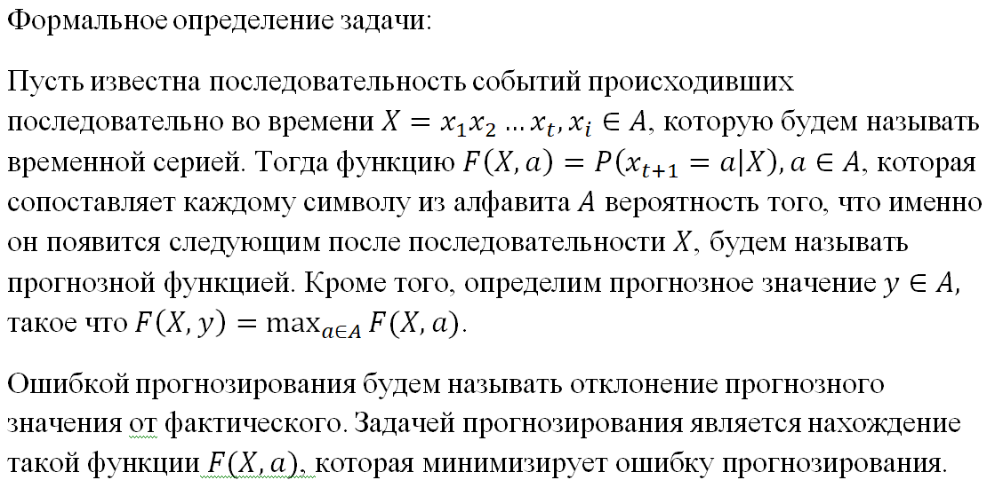
Прогнозирование

